Slide 1
UNIVERSIDAD PRIVADA DE TACNA · INGENIERÍA DE SISTEMAS
Monitor de conexiones RDP en Windows
FW
Diseño de la solución tecnológica · Unidad II
Traffic Analyzing Remote Desktop Connection Logs in Windows
Mattias Lupaca
Dorian Avendaño
Leonel Rivera
Piere Carrillo
Dana Franco
Fabiana Del Pino
Sistemas Operativos I · Docente: Dr. Renzo Alberto Taco Coayla
Notes:
Saluda y presenta al equipo (10 s cada uno, solo el nombre).
Una frase: "diseñamos un monitor que une el tráfico RDP con los eventos de Windows".
Pasa a la ruta de la exposición.

Slide 2
Ruta de la exposición: seis partes
1
Mattias
2
Dorian
3
Leonel
Problema y arquitectura
Infraestructura y red
Fuentes y correlación
Por qué y cómo se organiza
Laptop, 4 VM, VLAN y firewall
Eventos + flujos, regla de 20 s
4
Piere
5
Dana
6
Fabiana
Seguridad y respaldo
Reglas y alertas
Prototipo, plan y costos
Riesgos, controles y 3-2-1
Puntaje 0–100 explicable
Figma, Unidad III y S/ 489
Cada parte dura unos 3 minutos · las diapositivas llevan en la esquina quién expone
UPT · Sistemas Operativos I · Monitor de conexiones RDP en Windows
2
Notes:
Muestra el orden: 1 Mattias, 2 Dorian, 3 Leonel, 4 Piere, 5 Dana, 6 Fabiana.
Cada uno tiene su tema; al terminar, pasa la palabra con una frase.
Duración total: unos 18 a 20 minutos.

Slide 3
El problema: red y registros por separado
PARTE 1 · MATTIAS
RDP va cifrado: de la red solo se ven IP, puertos, tiempos y volumen
Windows dice quién entró y si falló, pero no por qué conexión
Unir ambos a mano es lento y propenso a error
6:16
mediana de emparejar a mano un evento con su flujo (4 personas) · solo 2 de 4 dieron el estado correcto
Objetivo
Un tablero que correlaciona flujo + evento, explica el riesgo (0–100) y conserva la evidencia
UPT · Sistemas Operativos I · Monitor de conexiones RDP en Windows
3
Notes:
Idea: los dos registros existen pero separados.
Dato propio: probamos con 4 personas, mediana 6 min 16 s; 2 de 4 erraron el estado.
Objetivo en una frase.
Pasa a: arquitectura.

Slide 4
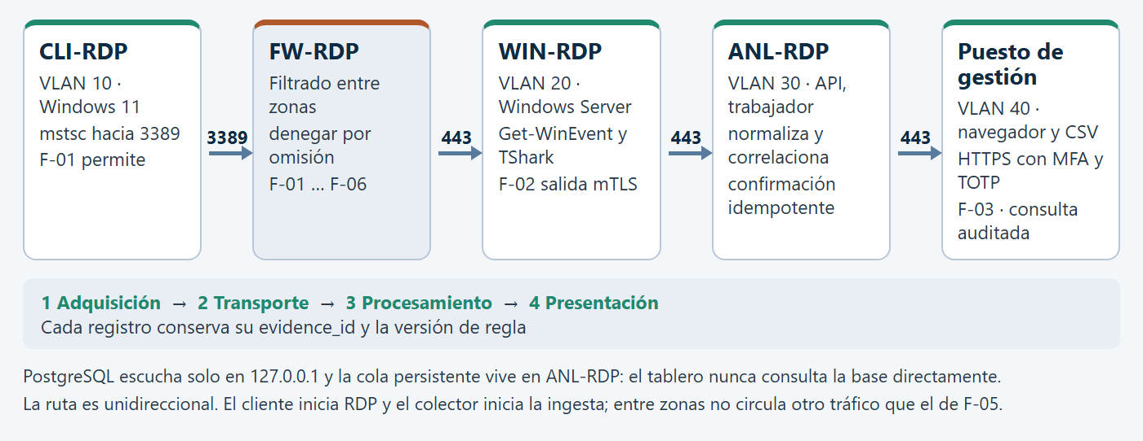
Arquitectura: cuatro etapas, una sola ruta
PARTE 1 · MATTIAS
Decisiones: PostgreSQL en vez de SIEM · reglas en vez de aprendizaje automático · sondeo cada 5 s (ADR-01 a 03)
UPT · Sistemas Operativos I · Monitor de conexiones RDP en Windows
4
Notes:
Recorre el diagrama de izquierda a derecha: CLI-RDP → FW-RDP → WIN-RDP → ANL-RDP → puesto de gestión.
Resalta: una sola ruta de datos y PostgreSQL solo en local.
Decisiones: reglas en vez de ML, PostgreSQL en vez de SIEM, sondeo cada 5 s.
Pasa a Dorian: infraestructura.

Slide 5
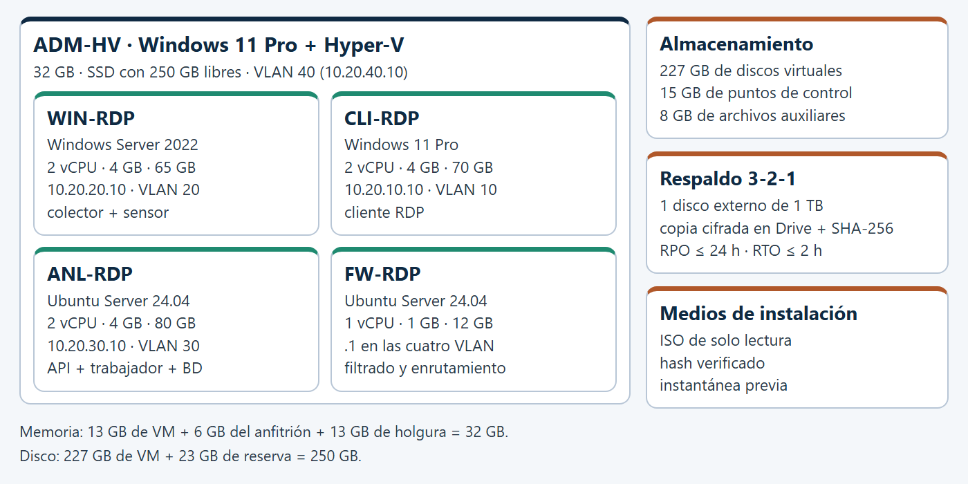
Infraestructura: cuatro VM en una laptop
PARTE 2 · DORIAN
32 GB
RAM · 13 GB para las VM
4 VM
servidor, cliente, análisis y firewall
250 GB
de disco como máximo (279 libres)
ThinkPad X1 Carbon Gen 10 · Core i7-1280P · Windows 11 Pro + Hyper-V
UPT · Sistemas Operativos I · Monitor de conexiones RDP en Windows
5
Notes:
El anfitrión es la laptop del equipo: i7-1280P, 32 GB, Windows 11 Pro con Hyper-V.
Cuatro VM: Windows Server 2022, Windows 11, y dos Ubuntu (análisis y firewall).
Disco: hasta 250 GB, margen justo de 29 GB; respaldos van al disco externo.
Windows Server: evaluación gratuita de 180 días, sin comprar licencia.

Slide 6
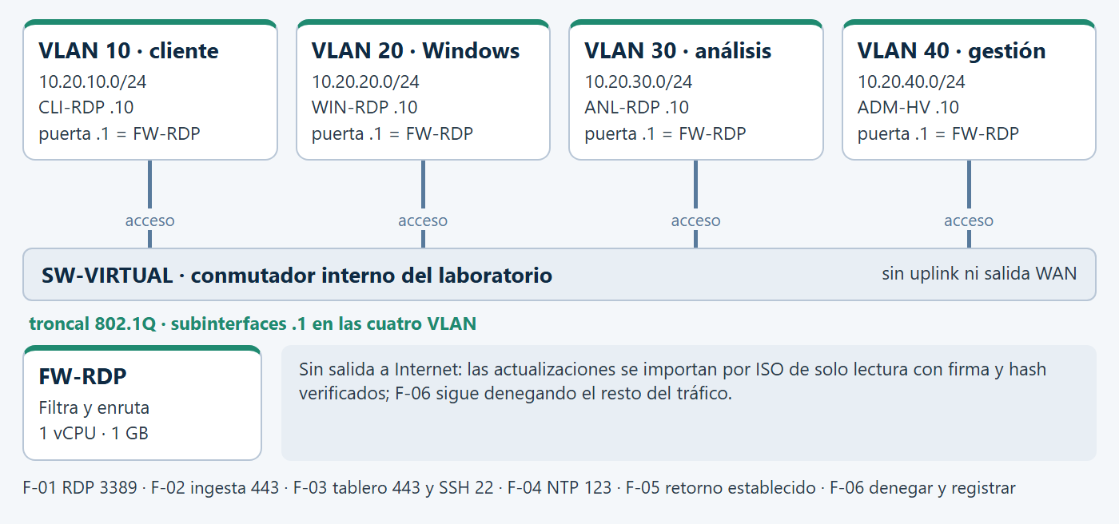
Red: 4 VLAN y un firewall que niega todo
PARTE 2 · DORIAN
Reglas del firewall
F-01 RDP 3389 solo desde el cliente
F-02 ingesta por 443 (mTLS)
F-03 tablero 443 y SSH solo desde VLAN 40
F-04 NTP 123 · F-05 retorno establecido
F-06 denegar y registrar todo lo demás
Sin salida a Internet · sin NAT entre zonas
UPT · Sistemas Operativos I · Monitor de conexiones RDP en Windows
6
Notes:
Rangos 10.20.10/20/30/40.0/24: cliente, Windows, análisis y gestión.
Todo pasa por FW-RDP; el conmutador no tiene uplink.
Reglas F-01 a F-06; la F-06 niega y registra el resto.
Pasa a Leonel: fuentes y correlación.

Slide 7
Dos fuentes que solas no alcanzan
PARTE 3 · LEONEL
Red · TShark / Npcap
IP, puertos, bytes y tiempos
Flujos TCP hacia el puerto 3389
No sabe quién ni si autenticó
Windows · Get-WinEvent
4624 tipo 10, 4625, 4778/4779, 4688
Sesión: inicio, desconexión y reconexión
No sabe por qué flujo entró
+
Regla de correlación
mismo origen y flujo iniciado entre t − 15 s y t + 5 s
CONFIRMADO
PENDIENTE
SIN ASOCIACIÓN
UPT · Sistemas Operativos I · Monitor de conexiones RDP en Windows
7
Notes:
La red ve el flujo; Windows ve el resultado. Ninguna alcanza sola.
Regla: ventana de 20 s alrededor del evento, mismo origen.
Tres estados: confirmado, pendiente (empate o falta de dato) y sin asociación.
Pasa a: la prueba con la captura real.

Slide 8
Prueba con la captura real
PARTE 3 · LEONEL
PENDIENTE
un candidato, pero el 4779 no trae puerto ni hay un 4624 tipo 10
ventana [t − 15 s ; t + 5 s]
evento 4779
TCP 3 · −15,66 s
fuera por 0,66 s
TCP 4 · −8,60 s
candidato único
Qué se probó
1 evento y 5 flujos reales
Hashes SHA-256 verificados
3 casos sintéticos: los 3 estados
Mismo resultado que el informe (2.1)
-20
-15
-10
-5
0
+5
Los flujos 0, 1 y 2 están a −268, −152 y −109 s: quedan fuera (segundos en el eje)
UPT · Sistemas Operativos I · Monitor de conexiones RDP en Windows
8
Notes:
Tomamos la captura real: un evento 4779 y cinco flujos.
El script aplica la regla: solo el flujo 4 cae en la ventana.
El flujo 3 queda fuera por 0,66 s: por eso importa fijar la ventana.
El vínculo queda pendiente, igual que dice el informe.
Pasa a Piere: seguridad.

Slide 9
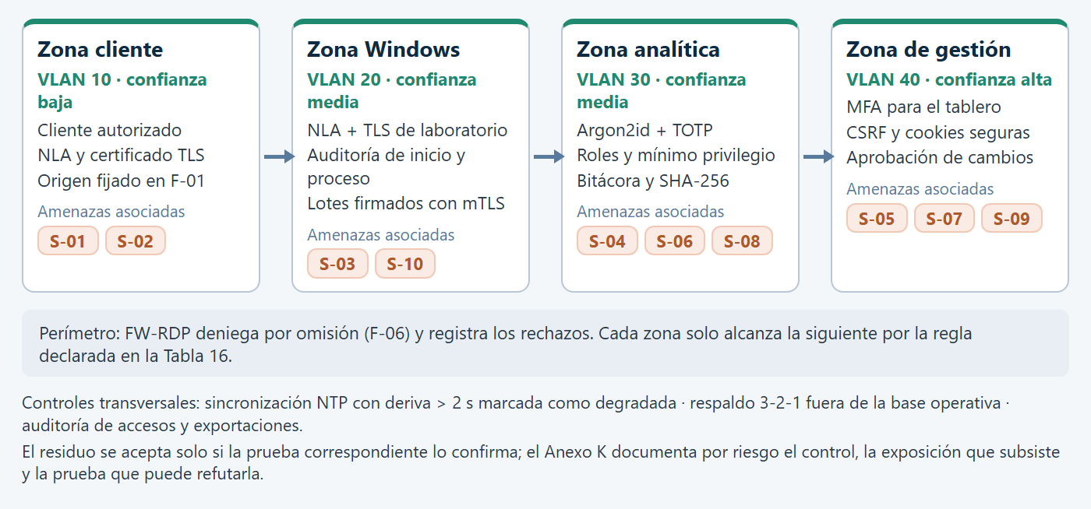
Seguridad: zonas y controles
PARTE 4 · PIERE
Cómo lo cubrimos
12 riesgos con probabilidad × impacto (NIST SP 800-30)
Controles mapeados a CSF 2.0 e ISO 27001
Tablero con MFA (TOTP) y roles de mínimo privilegio
Cada riesgo con su prueba: CP-06, CP-07, CP-09
UPT · Sistemas Operativos I · Monitor de conexiones RDP en Windows
9
Notes:
Cuatro zonas: cliente, Windows, analítica y gestión; la confianza sube hacia la gestión.
Doce riesgos valorados con NIST SP 800-30; el Anexo K liga cada uno con control y prueba.
Accesos: MFA con TOTP, roles y SSH solo desde la VLAN de gestión.
Pasa a: respaldo.

Slide 10
Respaldo 3-2-1, ya verificado
PARTE 4 · PIERE
1
2
3
Base operativa
PostgreSQL en el SSD de la laptop
Disco externo de 1 TB
Copia cifrada diaria a las 02:00 · 7 días
Google Drive
Copia cifrada y manifiesto SHA-256 · probada el 11/11
≤ 24 h
RPO por construcción: copia diaria
1,08 s
restaurar y verificar 30 000 eventos (ensayo preliminar)
SHA-256
el archivo de prueba subido a Drive coincide
El RTO ≤ 2 h se mide oficialmente en CP-07 sobre la VM ANL-RDP (el ensayo se hizo en otra PC).
UPT · Sistemas Operativos I · Monitor de conexiones RDP en Windows
10
Notes:
Tres copias: base, disco externo y Drive; dos medios y una copia fuera.
RPO: con copia diaria la pérdida máxima es de 24 h.
Ensayo preliminar: 30 000 eventos restaurados en 1,08 s; aclara que es otra PC y datos sintéticos.
Drive: subimos un archivo y su hash coincidió.
Pasa a Dana: reglas.

Slide 11
Reglas explicables: 7 señales, 0–100
PARTE 5 · DANA
R-01
≥ 5 fallos en 5 min (mismo origen)
25 pts
Severidad
Crítica
75–100 puntos
R-02
Éxito tras ≥ 5 fallos
30 pts
R-03
IP nueva en 14 días
15 pts
Alta
50–74 puntos
R-04
Fuera del horario autorizado
10 pts
Privilegios (4672) al iniciar
15 pts
Media
25–49 puntos
R-05
R-06
≥ 3 IP distintas en 15 min
15 pts
Baja
0–24 puntos
R-07
≥ 8 fallos a ≥ 5 cuentas (spraying)
55 pts
R-01 + R-02 se limitan a 50 puntos juntas · el total máximo es 100
UPT · Sistemas Operativos I · Monitor de conexiones RDP en Windows
11
Notes:
Siete reglas con peso: cada una suma si se cumple y cero si no.
R-01 y R-02 comparten el mismo bloque de fallos, por eso se limitan a 50.
El puntaje es ordinal, no una probabilidad: 75 o más es crítica.
Pasa a: el caso AL-018.

Slide 12
Caso AL-018: 90/100, severidad crítica
PARTE 5 · DANA
La cuenta lab-07 entra tras cinco fallos, desde una IP nueva y fuera de horario
Por qué es explicable
El tablero muestra qué reglas sumaron y con qué evidencia
La versión de reglas queda registrada
El analista decide: no hay contención automática
R-06 y R-07 se prueban con registros sintéticos de varios orígenes
50
15
10
15
R-01 + R-02
R-03
R-04
R-05
50 + 15 + 10 + 15 = 90 de 100
7 de 7
casos sintéticos reproducen el puntaje esperado
≥ 90 %
detección esperada en Unidad III (20 + 20 escenarios)
UPT · Sistemas Operativos I · Monitor de conexiones RDP en Windows
12
Notes:
Ejemplo: cinco fallos y luego un éxito, desde IP nueva, fuera de horario y con privilegios.
R-01 y R-02 aportan 50 (tope), más 15, 10 y 15: son 90.
Validamos 7 casos sintéticos; el motor da el puntaje esperado en los 7.
La detección real (≥ 90 %, falsos positivos ≤ 10 %) se mide en la Unidad III.
Pasa a Fabiana: prototipo.

Slide 13
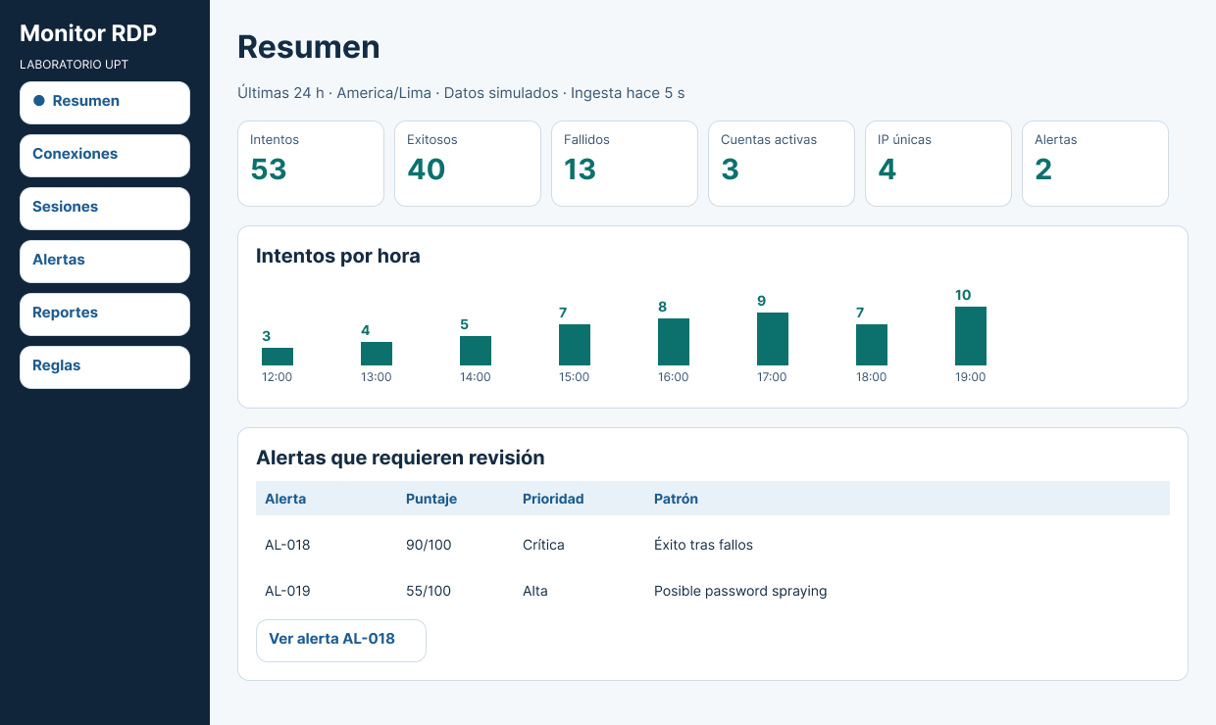
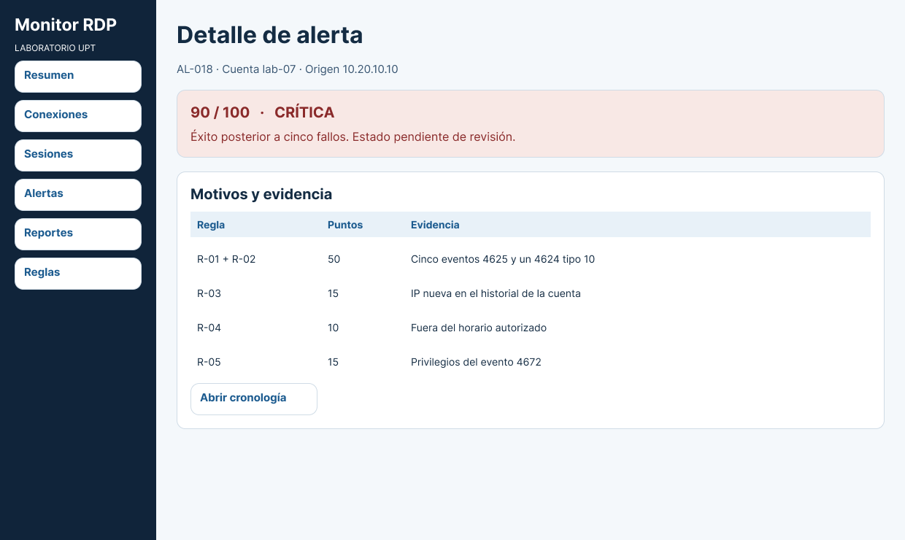
Prototipo en Figma: tres casos
PARTE 6 · FABIANA
Resumen del laboratorio
Detalle de la alerta AL-018
CD-01 · AL-018 · 90/100
CD-02 · acceso normal · 0/100
CD-03 · correlación ambigua · pendiente
Datos simulados · el tablero funcional se implementa en la Unidad III · figma.com/proto/h8yUohZU6NVHWTLkb2AYWn
UPT · Sistemas Operativos I · Monitor de conexiones RDP en Windows
13
Notes:
El prototipo muestra tres casos: AL-018, acceso normal y correlación ambigua.
Pantallas: resumen, conexiones, cronología, alertas, reportes y reglas (según el rol).
Es una maqueta con datos simulados; el tablero real es de la Unidad III.
Abre el enlace de Figma si hay tiempo.
Pasa a: plan y costos.

Slide 14
Unidad III: siete semanas y S/ 489,21
PARTE 6 · FABIANA
S9
S10
S11
S12
S13
S14
S15
H1 Entorno y conectividad
H2 Instrumentación
H3 Ingesta y correlación
H4 Detección y alertas
H5 Interfaz y exportación
H6 Pruebas y sustentación
prepruebas · aceptación
S/ 489,21
costo adicional a 12 meses
9 pruebas
CP-01 a CP-09 · 5 en vivo, 4 con acta
Sin comprar licencia
Windows Server en evaluación de 180 días
UPT · Sistemas Operativos I · Monitor de conexiones RDP en Windows
14
Notes:
Siete semanas, de la 9 a la 15, en seis hitos con dependencias.
Puntos de control: prerrequisitos, instrumentación, contrato de ingesta, reglas, interfaz y aceptación.
Costo adicional: disco de respaldo, impresión y electricidad; la licencia de Windows Server no se compra.
Todo lo diseñado se implementa; los cambios van por solicitud de cambio.

Slide 15
Todo lo diseñado se implementa en la Unidad III
Entregamos
4 diagramas y una API de 12 puntos
4 VM, 4 VLAN y 6 reglas de firewall
7 reglas y 12 riesgos con su prueba
Prototipo, correlación real y respaldo
Enlaces
GitHub: PiereC8/traffic-analyzing-rdp-windows
Drive: carpeta del proyecto
Figma: prototipo con los 3 casos
¿Preguntas?
UPT · Sistemas Operativos I · Monitor de conexiones RDP en Windows
15
Notes:
Resume en tres frases: problema, solución y qué sigue.
Todo lo del informe se implementa en la Unidad III; no se agrega nada fuera del diseño.
Abre la ronda de preguntas: cada uno responde lo de su parte.

